Slide 1




属于泛华人自己的网销财富平台
Notes:
提供旅游险、意外险、健康险、家财险、卡单产品及各类特色保险产品的专属网销平台。
愿景：打造中国最大的网上保险产品交易平台，为国人提供“一站式”的线上线下保险服务解决方案。
优势：覆盖人群广，从0岁小孩到90岁老人，从个人用户到企事业单位。
产品：产品丰富，提供生活出行、运动、旅游、居家、健康、工作等多元生活保险。
特色：独立的第三方保险交易平台，为投保人提供性价比最优的保险方案。
服务：7*12小时贴心服务，365天*24小时在线交易，随时随地，轻松投保。
方便：网站web端、APP客户端、保网微商城随心所欲，快捷投保。

Slide 2

微商时代
如何轻松赚取
财富
Notes:
保网，打造专业的第三方保险电子商务平台，为用户提供一站式的保险服务解决方案。
对保险公司而言，保网是一个移动互联的网销渠道，上架一款爆品，就能热销全国。
对投保人来说，是一个保险自选超市，可货比三家，挑选适合自己的产品。
对代理人而言，保网是一个保险采购平台，可按客户需求，代购各类保险，赚取佣金。
同时又是代理人微商时代最坚实的展业利器，从产品咨询到提取佣金全流程网络服务。
对员工而言，保网是一项长期福利，给自己家人、朋友投保，享受最低网销价格。业余时间微信分享都能轻松赚钱。
对我们自己而言，保网是一个低成本获客，高价值挖掘的购买入口。
网站，微商城，app,大客户系统，渠道对接。多方入口，互联互通。
每一个代理人就是一个渠道。每一个员工就是一个店长。
让我们激活个体，全员创业。

Slide 3
激活个体
微店创业

Slide 4
「 官网 」www.baoxian.com
员工邮箱登录→下单→支付→投保→电子保单→员工福利
推广收入高达48%
Notes:
支持批量投保

Slide 5

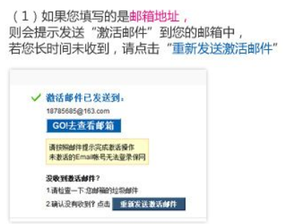
「 员工注册 」
登录www.baoxian.com→填写企业邮箱注册→接收邮件→成功注册
Notes:
支持批量投保

Slide 6


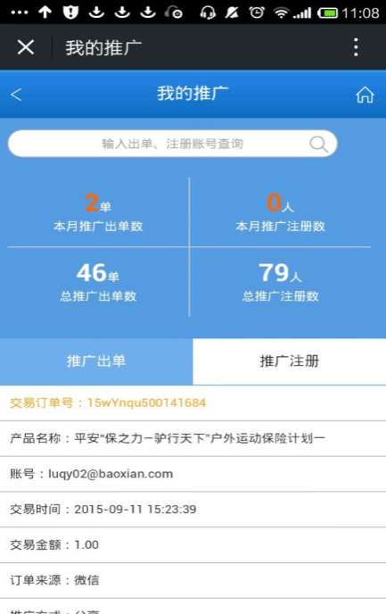
「 微商城 」
微信分享、微信支付
邀请注册、推广出单
微店展业、钱包提现
Notes:
微信关注保网微商城，指尖下单，随心所欲，轻松赚钱。

Slide 7

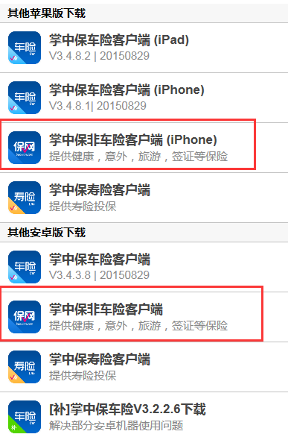
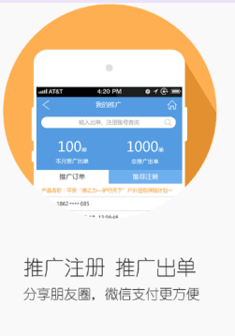

「 APP」
Notes:
APP已全面升级，IOS/安卓精彩亮相。

Slide 8
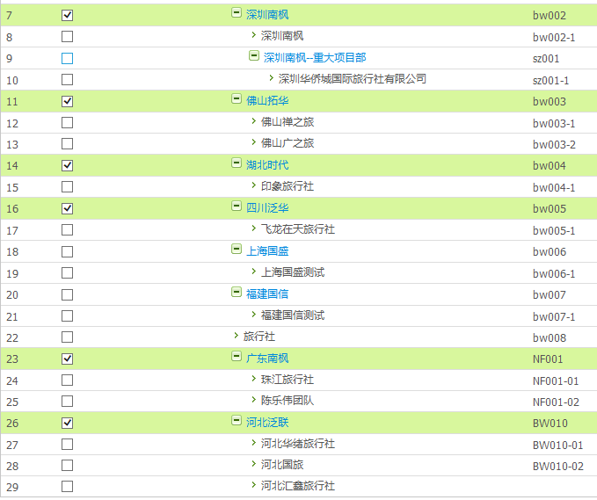

「 大客户」
http://t.baoxian.com/
为旅行社、签证中心、培训机构等渠道提供大客户出单系统支持！
可逐个添加、批量导入投保资料，在线支付，实时承保，分级管理；
Notes:
保网直属、机构发展的渠道客户利用大客户出单系统快捷出单。

Slide 9

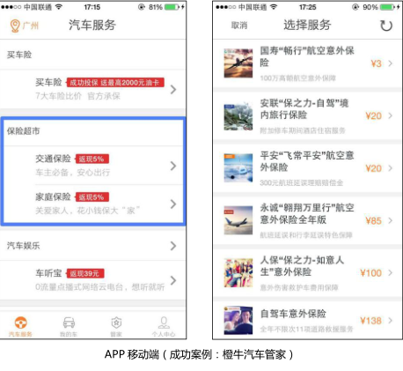
「 渠 道」
Notes:
渠道为王，网站、移动端同时开拓。旅游、骑行、户外、理财、汽车服务等领域合作。同时在劵妈妈、多麦等CPS平台投放。

Slide 10
「 产品 」
险种 | 产品名称 | 特色项目
旅游险 | 平安“玩乐无忧”高风险境内旅游保险 | 高风险运动
旅游险 | 平安“保之力—驴行天下”户外运动保险 | 低价户外运动
旅游险 | 史带户外运动保险 | 户外运动
意外险 | 安联“保之力-赛事”比赛活动保险 | 赛事活动
意外险 | 史带球类活动（竞赛）保险（接触类） | 球类运动
旅游险 | 永诚“保之力—畅游港澳台”境外旅游保险 | 港澳游
旅游险 | 美亚“宝岛游踪”境外旅游保险 | 台湾游
意外险 | 安联“保之力-优享”综合意外保险 | 保障特色
意外险 | 合众短期航空意外险 | 航意险
意外险 | “飞常平安”航空意外保险 | 航意险
意外险 | 史带航空意外及延误保险 | 航班延误
意外险 | 人保航空延误保险 | 航班延误
意外险 | 安联“安享无忧”个人高额意外保险 | 高额意外
意外险 | 史带“爱家庭—百万金领”高额意外保险 | 高额意外
意外险 | 中意团体意外保险 | 团意险
旅游险 | 安联“保之力-自驾”境内旅行保险 | 自驾游
意外险 | 亚太“一路有我”自驾车意外保险 | 自驾车
意外险 | 史带自驾车人身意外保险 | 自驾车
意外险 | 太平“E驾”自驾车意外保险 | 自驾车
意外险 | 平安“车意保”驾乘意外险 | 驾乘险
健康险 | 平安个人登革热综合保险 | 登革热
健康险 | 华安禽流感无忧保险 | 禽流感
健康险 | 平安重大疫情保险 | 重大疫情
健康险 | 众安“尊享无忧”住院医疗保险 | 住院医疗
从屌丝到高富帅，
从出生0岁婴儿到80岁老人，
从18米水下到6000米高山，
从中国到全世界，
从0.5元-10590元
Notes:
产品丰富，提供交通出行、户外运动、休闲旅游、女性健康、家财保障等各类生活保险。在线销售近500款产品，能满足各位客户群体的保险消费需求。2月25日新上线中意财团体意外险。
覆盖人群广，从0岁小孩到85岁老人，从个人用户到企事业单位。

Slide 11

「 服 务 」
专业的第三方保险电子商务平台
1分钟
快速投保
7*12小时
贴心服务
1MIN
7*12H
365天
全年无休
在线投保
多种支付
推荐分享
365
1PAY
全国服务热线 4008 528 528
Notes:
400电话、在线客服、微客服

Slide 12



「 微 信」
Notes:
微信双号运营，首次关注有惊喜。

Slide 13

「 活 动 」
PART
FOUR
2016年保网个性T恤等你拿！
【活动时间】2016年5月12日—5月31日
【活动对象】保网新老用户
新用户：单笔保费满100元，推广10个交易用户，即可获得保网T恤一件；
老用户：累计保费满528元，推广10个交易用户，即可获得保网T恤一件；
老用户指的是2016.1.1-5.12前已在保网交易的用户
交易用户：需在保网微商城交易0.5元或以上保险产品的用户
本次活动仅限使用工号代理人参加
注意啦！本次活动T恤奖励无上限，达标即送！
需要购买请微信留言哈，特价仅需150元一套
（投保汪、放肆喵、业绩牛3件套包邮）
当天交易保费满100元，并推广10个交易用户，
前三名额外赠送，充电宝一个。
Notes:
员工也可以参与团意险大促，赢取iPhone6s plus ，赶快参与吧~

Slide 14


「 合作商 」
Notes:
橙牛、要出发、我是车主的30场线下活动

Slide 15
「 体验一下 」

Slide 16
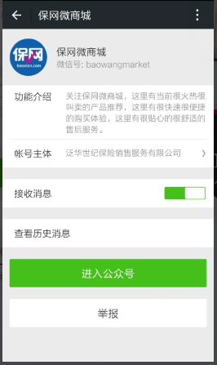
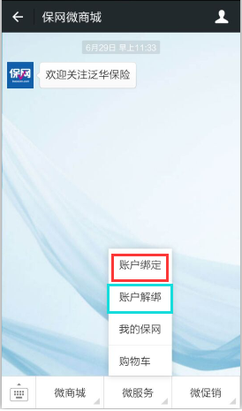
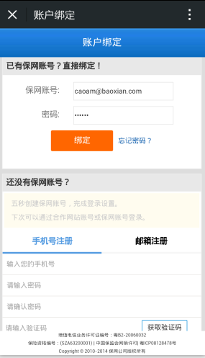
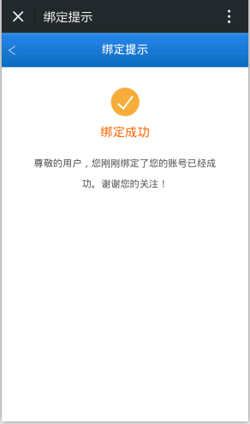

关注微商城，注册会员&绑定账号
1
扫一扫保网微商城二维码
3
从微服务菜单中，点击账户绑定，点击“邮箱注册”输入企业邮箱注册保网会员。
输入登录保网的账号（工号、手机号、邮箱），绑定微商城。
2
关注公众号“保网微商城”

Slide 17
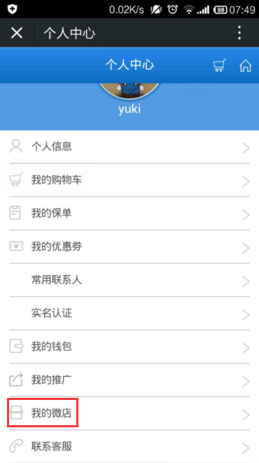


企业邮箱绑定微商城，分享微店到朋友圈
1
在个人中心，点击“我的微店”进入你的微店首页。
2
点击右上角，把你的微店分享给微信好友、微信朋友圈、QQ好友。

Slide 18
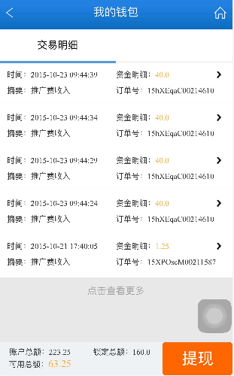
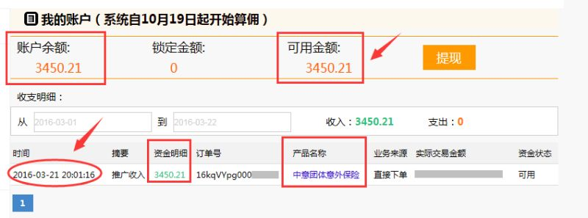

「 遇见惊喜」
Notes:
10月集团某员工在保网c站出单保费1.6万，员工福利4482元，不扣税哦！

Slide 19


